Slide 1
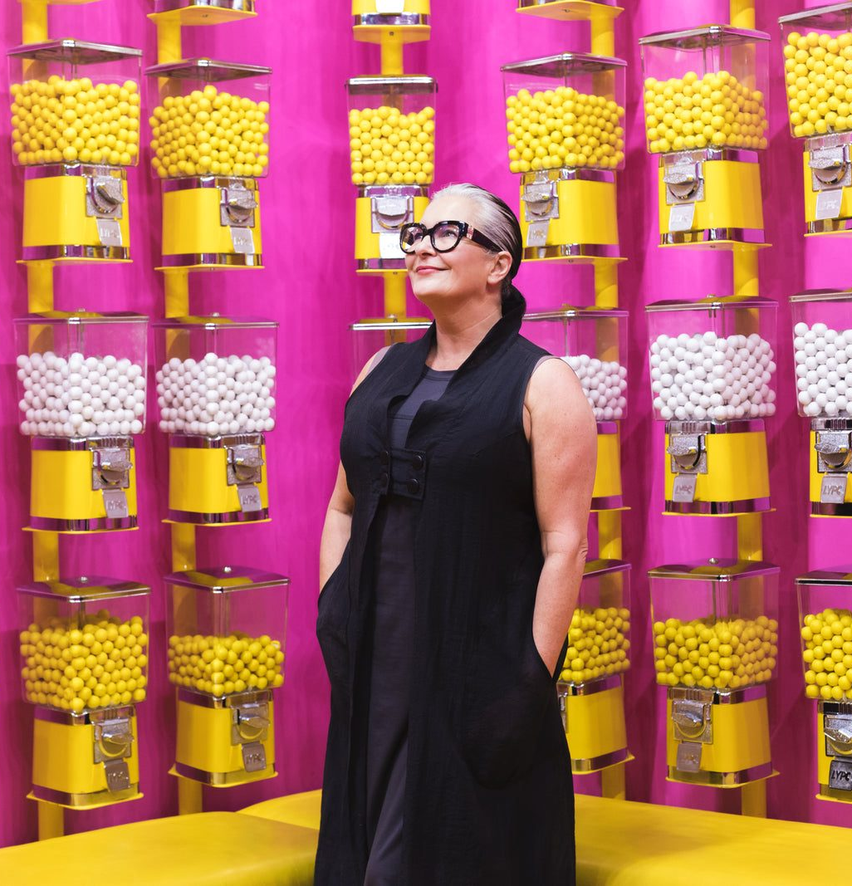
LIVE 12.12
双 12 自播：
场均 GMV 破 30 万
XX 旗舰店 · 自播策划案
周期：12.01 — 12.14，共 12 场
30
万 场均 GMV 目标
12
场 大促连播
3.5
% 目标转化率
1:4
投放 ROI 目标
XX 旗舰店 · 直播运营
www.974.cn

Slide 2
CONTENTS
策划三件事
货、脚本、流量
01
货品排布
02
脚本节奏
引流款、利润款、福利款
两小时一循环
进入 →
进入 →
03
流量投放
04
复盘口径
付费与自然的配比
四个数字定成败
进入 →
进入 →
XX 旗舰店 · 双 12 自播策划案
‹
≡
›
02
示例数据 · 仅用于版式演示
www.974.cn

Slide 3
01
第 01 部分
货品排布
引流款、利润款、福利款
www.974.cn

Slide 4
PART 01 · 货品
货品排布：三三制
引流款
利润款
福利款
9.9
60
30
元
%
分钟
占上架 SKU 20%
GMV 贡献目标
一轮抽奖
只求进人，限量 200/场
主推 3 个组合装
留人节奏器
一句话读这段
引流款是门票不是生意，利润款才是：9.9 元那一档，永远只给 200 份，卖完就下。
XX 旗舰店 · 双 12 自播策划案
‹
≡
›
04
示例数据 · 仅用于版式演示
www.974.cn

Slide 5
PART 02 · 脚本
两小时循环：在线人数的呼吸节奏
柱为典型场次分时在线（人），线为转化率（%）
三个观察
开场流量最贵
820 人在线但只有 2.1% 转化，都是被投进来的。
60 分钟是黄金点
福利款抽奖把人留住后，转化冲到 3.8%。
90 分钟后自然衰减
靠下一轮循环拉起新流量。
结论：脚本按 2 小时一循环写，每个循环 = 引流款开场 → 利润款讲解 → 福利款留人 → 循环。
XX 旗舰店 · 双 12 自播策划案
‹
≡
›
05
示例数据 · 仅用于版式演示
www.974.cn

Slide 6
PART 02 · 排品
单场排品表（示例场）
时间 | 货品 | 角色 | 口播要点
19:00 | 9.9 元福袋 | 引流 | 限量 200，不讲卖点只讲限时
19:20 | 经典组合 A | 利润 | 试吃 + 对比价，3 句口播
19:50 | 抽奖 | 留人 | 整点抽免单，预告下一轮
20:00 | 经典组合 B | 利润 | 场景切入：送礼自用两版话术
20:40 | 清仓款 | 清库 | 如实告知临期，只给会员
清仓款如实告知临期——短期的 GMV 不值得赔上账号信任。
XX 旗舰店 · 双 12 自播策划案
‹
≡
›
06
示例数据 · 仅用于版式演示
www.974.cn

Slide 7
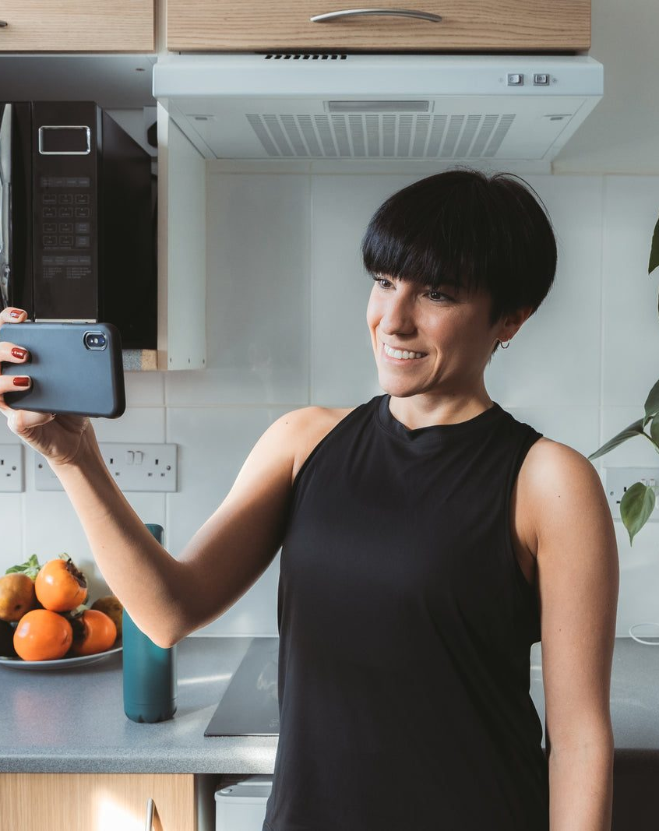
PART 03 · 流量
投放：付费 4 成，自然 6 成
付费投流
日均 1.2 万，集中投开场 30 分钟，买的是「开局人数」。
自然流量
靠留存与互动率养：互动率 >6% 时推荐流量明显加量。
短视频预热
每场前一天发 2 条预热视频，占自然流量 35%。
投流只买「开局」：开局人数够，算法才愿意给你自然量，钱要花在刀刃的柄上。
07
示例数据 · 仅用于版式演示
‹
≡
›
www.974.cn

Slide 8
PART 03 · 结构
流量结构：大促期付费占比压到 4 成
12 场的流量来源结构（按进入人次）
36
%
尾周付费占比
6.2
%
目标互动率
35
%
预热视频贡献
结论：连播越到后面越要压付费——账号权重起来了，同样的钱买不到更多量，让自然量接棒。
XX 旗舰店 · 双 12 自播策划案
‹
≡
›
08
示例数据 · 仅用于版式演示
www.974.cn

Slide 9
PART 04 · 复盘
四个数字定成败
1
›
2
›
3
›
4
场均 GMV
转化率
互动率
投放 ROI
30 万，低于 24 万触发货品结构复盘。
3.5%，连续 3 场低于 3% 即换脚本。
6% 以上，是自然流量的开关。
1:4，低于 1:3 当日停投。
四个数字都是当场的硬闸门：不用等大促结束，当场就能纠偏。
XX 旗舰店 · 双 12 自播策划案
‹
≡
›
09
示例数据 · 仅用于版式演示
www.974.cn

Slide 10
节奏
12 场连播的关键节点
11.28
12.01
12.08
12.12
12.14
预热开始
首播
中场调整
峰值场
收官复盘
短视频 4 条，私域预告
首播数据定全场基线
按首周数据换货品组合
全福利 + 清仓，GMV 顶格
只复盘四个硬闸门数字
12.08 的中场调整是全场唯一的大改窗口，其余场次只做微调。
XX 旗舰店 · 双 12 自播策划案
‹
≡
›
10
示例数据 · 仅用于版式演示
www.974.cn

Slide 11
基线 · 对标
和日常基线比，大促能放大多少
柱为场均 GMV（万元），线为转化率（%）
2.7
倍
GMV 放大倍数
30
万
场均目标
1:4
投放 ROI
放大倍数 2.7 是行业健康线：低于 2 倍说明货品结构出了问题，高于 3.5 倍说明日常太躺平。
XX 旗舰店 · 双 12 自播策划案
‹
≡
›
11
示例数据 · 仅用于版式演示
www.974.cn

Slide 12
分工
一场直播的四个工位
主播
中控
投流
脚本执行与口播
上架改价与组件
付费与数据盯盘
主播 ×××
运营 ×××
投放 ×××
脚本 8 版已定
组件位置已调
ROI<3 停投
四个工位四块屏：直播是团队运动，主播只占其中一个工位。
XX 旗舰店 · 双 12 自播策划案
‹
≡
›
12
示例数据 · 仅用于版式演示
www.974.cn

Slide 13
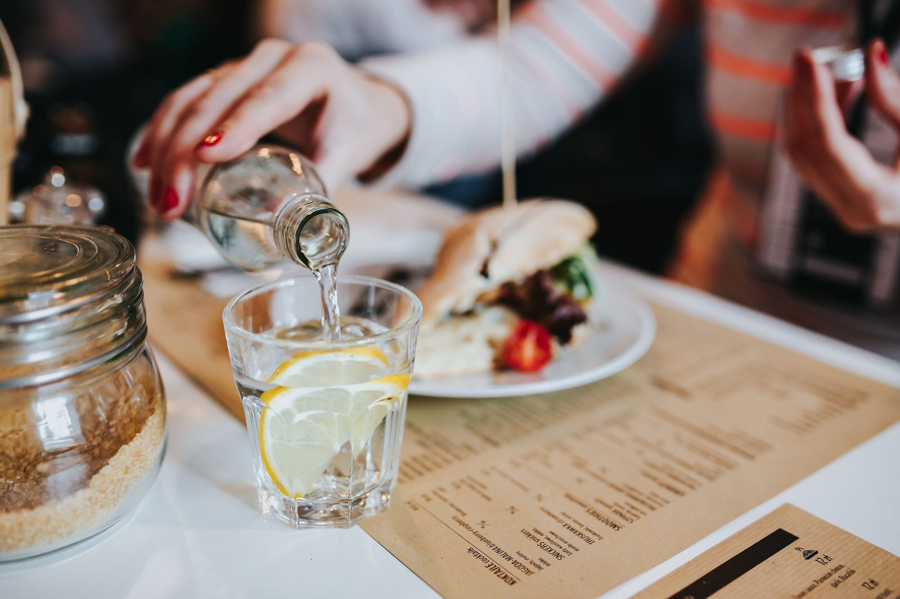

现场与过程
货与脚本
开播前的两周
试吃环节
主播试吃脚本写了 8 版，最终版只有 3 句口播。
www.974.cn
转化组件
购物袋组件位置改了三次，点击率 +41%。
www.974.cn
货品细节
www.974.cn
福袋内容提前两周定稿，杜绝临场凑数。
配图右下角的水印为素材版权标记，换成自己的照片后自然消失。
XX 旗舰店 · 双 12 自播策划案
‹
≡
›
13
示例数据 · 仅用于版式演示
www.974.cn

Slide 14
12.12 LIVE
货排对，流量自来
XX 旗舰店 · 双 12 自播
直播运营 · 2026.11
www.974.cn · 模板库

